Slide 1
Vaspitanje igrom
Kamenov, E. (1989): Intelektualno vaspitanje kroz igru. Beograd: Zavod za udžbenike i nastavna sredstva. Sarajevo: „Svjetlost“.

Slide 2
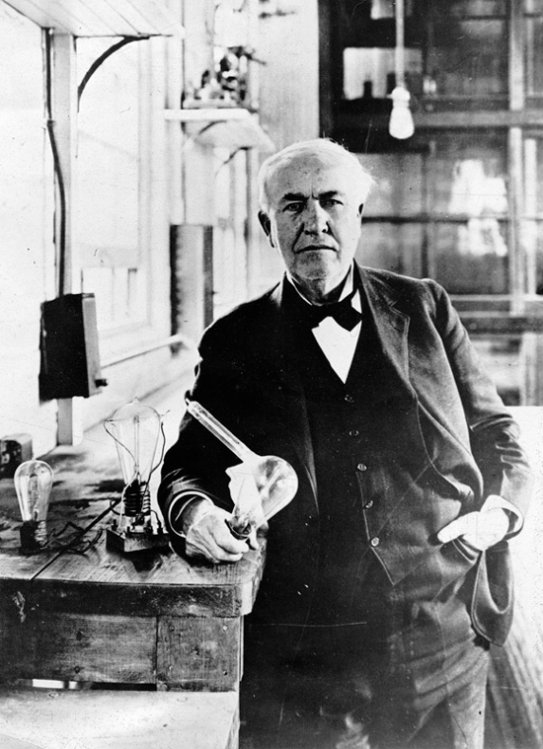
“U životu nisam radio ni dan. Sve je bilo zabava” (Thomas Edison)
UČENJE
HUMOR
IGRA,
ZABAVA

Slide 3
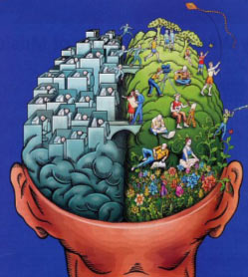
Asocijacije predškolskog i
školskog deteta na na reč
“UČENJE” (Tony Buzan).
IGROM KROZ MAPU UMA
(Mozak ima 100 milijardi
aktivnih ćelija, a svaka
od njih ima
do 20.000 veza.)

Slide 4
Vaspitač u izboru igara za decu
stručnost
preciznost
odmerenost
maštovitost
kreativnost

Slide 5
Igra, kao okosnoca vaspitanja, u cilju dečjeg samorazvoja i oslobađanja unutrašnjih potencijala (F.Frebel)
IGRA deteta u sistemu aktivnosti (kultivisanje i oplemenjivanje)
Participacija deteta u aktivnostima
Afirmacija svoga “JA”
Prevazilaženje granica sopstvenog iskustva
Posrednik za delovanje na razvoj deteta
Ispoljavanje sopstvenih potencijala
Zadaci kao zabava, takmičenje i zadovoljstvo
Pokretač latentne energije
Edukativni potencijali dečje igre
(uz spontanost i dečju inicijativu)

Slide 6
Veština vaspitača se ogleda u tome da ono što želi ume deci da predstavi kao igru, takmičenje (Claparede, 1968).
učenje kroz IGRU
EFIKASNOST
(intenzitet želje
da se uspe
zadovoljstvo, spontanost,
izvor sreće i izostavljanje prinude
motivacije

Slide 7
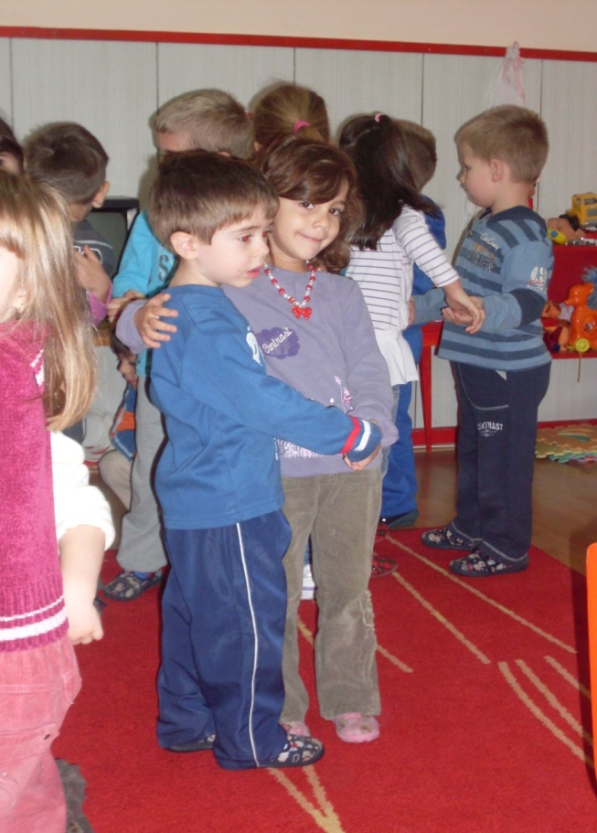
Ljudi svih uzrasta mogu da nauče doslovno SVE, ako im se dopusti da uče na SVOJ jedinstveni način, koristeći svoje JEDINSTVENE snage (Barbara Prashing, The Power of Diversity)

